Slide 1

Nhận diện cảm xúc từ văn bản tiếng Việt bằng mô hình NLP
TRƯỜNG ĐẠI HỌC TRÀ VINH
TRƯỜNG KỸ THUẬT VÀ CÔNG NGHỆ
ISO 9001:2015
BÁO CÁO
KHÓA LUẬN TỐT NGHIỆP
Giảng viên hướng dẫn: TS. Nguyễn Nhứt Lam
Sinh viên thực hiện: Dương Văn Hiệp
Mã số sinh viên: 110121209
Mã lớp: DA21TTB

Slide 2
NỘI DUNG
I. TỔNG QUAN ĐỀ TÀI
II. NGHIÊN CỨU LÝ THUYẾT
III. HUẤN LUYỆN MÔ HÌNH
IV. XÂY DỰNG ỨNG DỤNG THỬ NGHIỆM
V. KẾT LUẬN VÀ HƯỚNG PHÁT TRIỂN

Slide 3
I. TỔNG QUAN ĐỀ TÀI
1.1. Lý do chọn đề tài
Với sự phát triển mạnh mẽ của các nền tảng thương mại điện tử, người tiêu dùng có xu hướng chuyển từ mua sắm trực tiếp sang mua sắm trực tuyến về đa số các hàng hóa.
Các cửa hàng, doanh nghiệp có lượng lớn khách hàng và doanh số sản phẩm bán ra trên các nền tảng này. Việc quản lý, chăm sóc lấy ý kiến từ khách hàng là rất quan trọng.
Có rất nhiều ý kiến đánh giá các sản phẩm, vì vậy cần một giải pháp thực tiễn để các cửa hàng, doanh nghiệp có thể tiếp thu được lượng lớn đánh giá như vậy một cách tự động và chính xác.
Notes:
Hiện tại…
Từ đó….
….

Slide 4
I. TỔNG QUAN ĐỀ TÀI
1.2. Mục tiêu đề tài
Mục tiêu chính: nghiên cứu và huấn luyện một mô hình trí tuệ nhân tạo có thể phân loại được cảm xúc từ văn bản tiếng Việt. Cụ thể là các nhận xét của khách hàng đối với các sản phẩm đã mua trên nền tảng thương mại điện tử Tiki thành các nhãn tích cực, tiêu cực hoặc trung lập.
Mục tiêu học tập, nghiên cứu:
Mở rộng kiến thức, kỹ năng chuyên môn trong lĩnh vực trí tuệ nhân tạo.
Hiểu và áp dụng kiến thức về xử lý ngôn ngữ tự nhiên.
Làm quen và sử dụng các mô hình học máy và học sâu trong xử lý ngôn ngữ tự nhiên.
Cải thiện khả năng nghiên cứu khoa học và tư duy phản biện.
Notes:
Hiện tại…
Từ đó….
….

Slide 5
II. NGHIÊN CỨU LÝ THUYẾT
2.1. Xử lý ngôn ngữ tự nhiên
Khái niệm:
Xử lý ngôn ngữ tự nhiên (Natural Language Processing - NLP) là một lĩnh vực liên ngành giữa khoa học máy tính, trí tuệ nhân tạo và ngôn ngữ học.
Mục tiêu của NLP là giúp máy tính có khả năng hiểu và phân tích hoặc tạo ra ngôn ngữ của con người, cả ở dạng văn bản lẫn giọng nói.
Notes:
Hiện tại…
Từ đó….
….

Slide 6
II. NGHIÊN CỨU LÝ THUYẾT
2.1. Xử lý ngôn ngữ tự nhiên
Quy trình xử lý gồm nhiều giai đoạn:
Thu thập và tiền xử lý dữ liệu văn bản.
Biểu diễn, trích xuất đặc trưng văn bản.
Xây dựng mô hình bằng các thuật toán học máy hoặc học sâu.
Đánh giá và tối ưu mô hình.
Notes:
Hiện tại…
Từ đó….
….

Slide 7
II. NGHIÊN CỨU LÝ THUYẾT
2.2. Phân tích cảm xúc
Khái niệm
Phân tích cảm xúc (Sentiment Analysis) hay còn gọi là phân loại cảm xúc, là một nhánh quan trọng trong xử lý ngôn ngữ tự nhiên, tập trung vào việc xác định thái độ, quan điểm hoặc cảm xúc của người viết đối với một chủ đề cụ thể trong văn bản.
Notes:
Hiện tại…
Từ đó….
….

Slide 8
II. NGHIÊN CỨU LÝ THUYẾT
2.2. Phân tích cảm xúc
Ứng dụng:
Rất nhiều ứng dụng trong thực tế, đặc biệt là trong lĩnh vực kinh doanh và chăm sóc khách hàng: có thể sử dụng phân tích cảm xúc để theo dõi phản hồi của người tiêu dùng, đánh giá mức độ hài lòng về sản phẩm, dịch vụ hoặc thương hiệu, từ đó đưa ra chiến lược cải thiện phù hợp.
Ngoài ra, phân tích cảm xúc còn được ứng dụng trong phân tích dư luận xã hội, đánh giá hiệu quả chiến dịch truyền thông, quản lý danh tiếng và nhiều lĩnh vực khác.
Notes:
Hiện tại…
Từ đó….
….

Slide 9
II. NGHIÊN CỨU LÝ THUYẾT
2.2. Phân tích cảm xúc
Triển khai dưới nhiều mức độ:
Mức câu: Xác định cảm xúc tổng thể của từng câu.
Mức đoạn văn, bình luận: Đánh giá cảm xúc chung của toàn bộ văn bản hoặc bài viết.
Mức thực thể: Phân tích cảm xúc hướng đến các khía cạnh cụ thể.
Notes:
Hiện tại…
Từ đó….
….

Slide 10
II. NGHIÊN CỨU LÝ THUYẾT
2.2. Phân tích cảm xúc
Các phương pháp phân tích cảm xúc:
Phương pháp dựa trên từ điển cảm xúc: Sử dụng một tập hợp từ điển chứa các từ có gán nhãn cảm xúc (ví dụ: “tuyệt vời” là tích cực, “tệ” là tiêu cực).
Phương pháp học máy truyền thống: Các mô hình học từ dữ liệu huấn luyện đã được gán nhãn và chuyển thành dạng vector thông qua các kỹ thuật trích xuất đặc trưng để rút ra quy tắc phân loại.
Phương pháp học sâu: Cho phép khai thác tốt hơn mối quan hệ ngữ cảnh và cấu trúc ngôn ngữ trong văn bản, có thể hiểu ngữ nghĩa theo ngữ cảnh, giúp cải thiện độ chính xác.
Notes:
Hiện tại…
Từ đó….
….

Slide 11
II. NGHIÊN CỨU LÝ THUYẾT
2.3. Kỹ thuật biểu diễn văn bản
Văn bản ở dạng tự nhiên là một chuỗi ký tự hoặc từ ngữ, nhưng để xử lý bằng các thuật toán học máy hoặc học sâu, văn bản cần được chuyển đổi sang dạng số hoặc vector đặc trưng.
Việc biểu diễn văn bản dưới dạng mà máy tính có thể hiểu và xử lý được là một bước quan trọng, đặc biệt trong các bài toán phân loại văn bản như phân loại cảm xúc.
Notes:
Hiện tại…
Từ đó….
….

Slide 12
II. NGHIÊN CỨU LÝ THUYẾT
2.3. Kỹ thuật biểu diễn văn bản
Đặc điểm | Bag of Words (BoW) | TF-IDF
Cách biểu diễn | Đếm số lần từ xuất hiện | Đếm từ + gán trọng số theo độ quan trọng
Đặc trưng | Từ phổ biến cũng có trọng số cao | Từ phổ biến bị giảm trọng số, từ hiếm được nổi bật
Ưu điểm | Đơn giản, dễ triển khai | Giữ được “độ quan trọng” của từ khóa
Nhược điểm | Vector thưa, bỏ qua ngữ cảnh | Vẫn bỏ qua ngữ cảnh, tính toán phức tạp hơn
Notes:
Hiện tại…
Từ đó….
….

Slide 13
II. NGHIÊN CỨU LÝ THUYẾT
2.4. Thuật toán Naïve Bayes
Khái niệm:
Naïve Bayes là một trong những thuật toán học máy có giám sát đơn giản nhưng hiệu quả, đặc biệt phù hợp với các bài toán phân loại văn bản như phân loại cảm xúc, phân loại thư rác, hoặc phân loại chủ đề văn bản.
Dựa trên định lý Bayes trong xác suất thống kê, kết hợp với giả định Naïve rằng các đặc trưng là độc lập có điều kiện với nhau.
Notes:
Thuật toán Naïve Bayes dựa trên định lý Bayes, định lý cung cấp một phương pháp để tính xác suất hậu nghiệm P(C|X), tức là xác suất để một mẫu dữ liệu X thuộc về lớp C, dựa trên xác suất tiên nghiệm của lớp C và xác suất có điều kiện P(X|C):
$$P(C|X)=\frac{P\left(X | C\right) . P(C)}{P(X)}$$
Trong đó:
C: là nhãn phân lớp (ví dụ: tích cực, tiêu cực, trung lập).
X: là đặc trưng đầu vào (thường là một chuỗi các từ trong văn bản).
P(C∣X): xác suất một văn bản có đặc trưng X thuộc lớp C.
P(X∣C): xác suất xuất hiện của đặc trưng X khi biết văn bản thuộc lớp C.
P(C): xác suất tiên nghiệm của lớp C.
P(X): xác suất xảy ra của đặc trưng X.
Giả định “Naïve” – Độc lập có điều kiện
Naive Bayes đơn giản hóa việc tính toán xác suất P(X∣C) bằng giả định rằng các đặc trưng x₁, x₂,…x_{n} trong X là độc lập với nhau khi biết lớp C:
$$P\left(X | C\right)=P\left(x_{1},x_{2},…,x_{n}|C\right)=\prod_{i=1}^{n}{P(x_{i}|C)}$$
Giả định này làm giảm đáng kể độ phức tạp trong việc tính toán, đặc biệt khi số lượng đặc trưng lớn như trong phân tích văn bản, mỗi từ trong từ điển có thể được xem như một đặc trưng.
Khi áp dụng vào bài toán phân loại văn bản, đặc trưng thường là các từ hoặc n-gram trong văn bản. Mỗi văn bản được biểu diễn như một vector từ vựng với các giá trị là số lần xuất hiện, tần suất hoặc nhị phân. Do đó, mô hình Naive Bayes sẽ tính xác suất văn bản thuộc từng lớp dựa trên tần suất xuất hiện của các từ trong các văn bản đã biết nhãn.

Slide 14
II. NGHIÊN CỨU LÝ THUYẾT
2.4. Thuật toán Naïve Bayes
Ưu điểm:
Đơn giản và dễ triển khai.
Tốc độ xử lý nhanh.
Ít bị ảnh hưởng bởi dữ liệu nhiễu.
Hoạt động tốt với tập dữ liệu nhỏ.
Nhược điểm:
Giả định độc lập không thực tế.
Không xét thứ tự từ và ngữ cảnh.
Dễ bị sai lệch nếu có từ chưa từng xuất hiện.
Độ chính xác thấp hơn so với các mô hình hiện đại.
Notes:
Ưu điểm:
Đơn giản và dễ triển khai: Naive Bayes là thuật toán học máy có cấu trúc lý thuyết đơn giản. Việc cài đặt, huấn luyện và suy luận dựa trên mô hình này không đòi hỏi nhiều tài nguyên tính toán, giúp tiết kiệm thời gian và công sức trong giai đoạn phát triển.
Tốc độ xử lý nhanh: Cả quá trình huấn luyện và dự đoán của Naive Bayes đều có độ phức tạp thấp, chủ yếu dựa vào việc đếm tần suất và tính xác suất, giúp mô hình hoạt động rất nhanh, đặc biệt với các tập dữ liệu lớn hoặc yêu cầu phản hồi theo thời gian thực.
Ít bị ảnh hưởng bởi dữ liệu nhiễu: Do mô hình dựa trên xác suất tổng thể, nên những dữ liệu nhiễu hoặc ngoại lệ nhỏ ít ảnh hưởng nghiêm trọng đến kết quả phân loại.
Hoạt động tốt với tập dữ liệu nhỏ: Khác với các mô hình học sâu đòi hỏi tập dữ liệu lớn để học biểu diễn tốt, Naive Bayes có thể huấn luyện hiệu quả ngay cả khi dữ liệu huấn luyện còn hạn chế về số lượng.
Nhược điểm:
Giả định độc lập không thực tế: Naive Bayes giả định rằng các đặc trưng là độc lập có điều kiện với nhau, điều này thường không đúng trong thực tế, đặc biệt trong ngôn ngữ tự nhiên, các từ có mối quan hệ về ngữ nghĩa và cú pháp. Sự vi phạm giả định này có thể làm giảm hiệu quả phân loại.
Không xét đến thứ tự từ và ngữ cảnh: Thuật toán không thể hiểu hoặc xử lý được mối quan hệ theo ngữ cảnh giữa các từ, cũng như không thể học được các cấu trúc cú pháp hoặc ngữ nghĩa phức tạp trong câu.
Dễ bị sai lệch nếu có từ chưa từng xuất hiện: Nếu một từ trong văn bản kiểm tra chưa từng xuất hiện trong tập huấn luyện (thuộc một lớp cụ thể), xác suất P(x_{i}|C) sẽ bằng 0, khiến xác suất toàn bộ văn bản bằng 0. Tuy có thể khắc phục bằng một số kỹ thuật, nhưng nó vẫn là điểm yếu.
Độ chính xác thấp hơn so với các mô hình hiện đại: So với các thuật toán học sâu như LSTM, Transformer (BERT, GPT), hoặc các mô hình học máy mạnh như SVM, độ chính xác của Naive Bayes thường thấp hơn trong những bài toán phức tạp hoặc yêu cầu hiểu sâu về ngữ nghĩa.

Slide 15
II. NGHIÊN CỨU LÝ THUYẾT
2.5. Mô hình PhoBERT
Khái niệm:
PhoBERT là một mô hình ngôn ngữ tiền huấn luyện dành riêng cho tiếng Việt, được phát triển dựa trên kiến trúc BERT.
Bước tiến quan trọng trong việc áp dụng các kỹ thuật học sâu tiên tiến vào xử lý ngôn ngữ tự nhiên tiếng Việt. Với hơn 20GB văn bản tiếng Việt được đưa vào huấn luyện.
Notes:
PhoBERT là một mô hình ngôn ngữ tiền huấn luyện (pre-trained language model) dành riêng cho tiếng Việt, được phát triển dựa trên kiến trúc BERT (Bidirectional Encoder Representations from Transformers) của Google. Đây là bước tiến quan trọng trong việc áp dụng các kỹ thuật học sâu tiên tiến vào xử lý ngôn ngữ tự nhiên tiếng Việt, một ngôn ngữ phức tạp về ngữ pháp, cú pháp và có sự khác biệt rõ rệt so với tiếng Anh

Slide 16
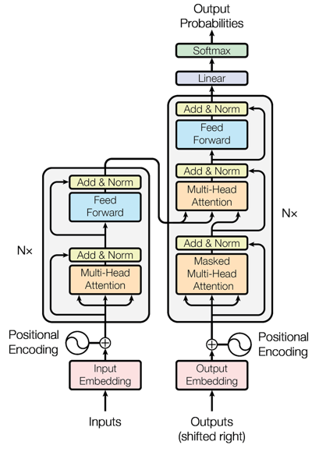
II. NGHIÊN CỨU LÝ THUYẾT
2.5. Mô hình PhoBERT
Kiến trúc Transformer:
Notes:
Kiến trúc Transformer
Transformer được giới thiệu lần đầu trong bài báo “Attention Is All You Need” (2017) của Vaswani et al. Nó thay thế các mô hình dựa trên RNN/LSTM bằng cơ chế Self-Attention, cho phép mô hình xử lý song song và học quan hệ xa trong chuỗi rất hiệu quả.
1. Cấu trúc tổng quan
Transformer gồm hai phần chính:
Encoder: biến đổi đầu vào (ví dụ: câu) thành biểu diễn ngữ nghĩa.
Decoder: từ biểu diễn đó, sinh ra chuỗi đầu ra (dịch, sinh văn bản, …).
👉 Với bài toán hiểu ngôn ngữ (như BERT, PhoBERT), chỉ dùng Encoder. 👉 Với bài toán tạo văn bản (như GPT), chỉ dùng Decoder. 👉 Với dịch máy (Transformer gốc), dùng cả Encoder + Decoder.
2. Encoder
Mỗi encoder block có 2 tầng chính:
Multi-Head Self-Attention
Cho phép mỗi từ trong câu chú ý đến các từ khác (kể cả xa).
Sử dụng nhiều “head” để học các quan hệ khác nhau (ngữ nghĩa, cú pháp, …).
Công thức chính:
Attention(Q,K,V)=softmax(QKTdk)V\text{Attention}(Q,K,V) = \text{softmax}\left(\frac{QK^T}{\sqrt{d_k}}\right)VAttention(Q,K,V)=softmax(dk​​QKT​)V với QQQ (Query), KKK (Key), VVV (Value) được sinh từ vector từ vựng.
Feed-Forward Network (FFN)
Một mạng fully-connected áp dụng cho từng vị trí độc lập.
Ngoài ra có: Residual Connection + Layer Normalization giúp ổn định huấn luyện.
3. Decoder
Mỗi decoder block có 3 tầng chính:
Masked Multi-Head Self-Attention
Giúp mô hình khi dự đoán từ thứ ttt không nhìn thấy tương lai (từ t+1t+1t+1 trở đi).
Encoder–Decoder Attention
Cho phép decoder “nhìn vào” kết quả của encoder để sinh ra từ tiếp theo.
Feed-Forward Network (giống encoder).
Cũng kèm theo Residual + LayerNorm.
4. Positional Encoding
Vì Transformer không có tính tuần tự như RNN, nên cần positional encoding để cung cấp thông tin về vị trí từ trong chuỗi. Thường dùng hàm sin–cos với tần số khác nhau.

Slide 17
II. NGHIÊN CỨU LÝ THUYẾT
2.5. Mô hình PhoBERT
Ưu điểm:
Được huấn luyện chuyên biệt cho tiếng Việt.
Hiểu ngữ cảnh tốt.
Khả năng biểu diễn ngôn ngữ mạnh mẽ.
Dễ dàng tinh chỉnh theo bài toán cụ thể.
Nhược điểm:
Yêu cầu tài nguyên tính toán lớn.
Thời gian huấn luyện và suy luận chậm hơn.
Cần tiền xử lý dữ liệu phù hợp.
Hiệu suất phụ thuộc vào kỹ thuật tinh chỉnh.
Notes:
Ưu điểm
Được huấn luyện chuyên biệt cho tiếng Việt: PhoBERT là mô hình đầu tiên được huấn luyện trên tập dữ liệu lớn gồm các văn bản tiếng Việt, giúp mô hình học được đặc trưng ngữ pháp, cú pháp, cấu trúc câu và sắc thái biểu cảm đặc thù của ngôn ngữ này. Điều này mang lại lợi thế lớn so với các mô hình đa ngôn ngữ trong các bài toán phân tích ngữ nghĩa tiếng Việt.
Hiểu ngữ cảnh tốt nhờ kiến trúc Transformer: PhoBERT sử dụng kiến trúc Transformer với cơ chế tự chú ý, cho phép mô hình hiểu được mối quan hệ giữa các từ trong cả hai chiều trái và phải của câu. Điều này rất quan trọng trong việc nắm bắt các biểu hiện cảm xúc thường được ngụ ý hoặc ẩn dụ trong văn bản tiếng Việt.
Khả năng biểu diễn ngôn ngữ mạnh mẽ: Các vector biểu diễn từ do PhoBERT tạo ra mang tính ngữ nghĩa cao, có thể được sử dụng hiệu quả trong nhiều tác vụ như phân loại cảm xúc, phân tích quan điểm, trích xuất thực thể, và nhiều ứng dụng NLP khác.
Dễ dàng tinh chỉnh theo bài toán cụ thể: PhoBERT có thể được fine-tune trên một tập dữ liệu nhỏ hơn cho các tác vụ cụ thể, giúp tăng độ chính xác trong những ứng dụng mục tiêu như phân loại cảm xúc trong đánh giá sản phẩm, ý kiến người dùng,…
Nhược điểm
Yêu cầu tài nguyên tính toán lớn: PhoBERT là mô hình học sâu với hàng triệu tham số, do đó việc huấn luyện và suy luận đòi hỏi phần cứng mạnh, đặc biệt là GPU với bộ nhớ lớn. Điều này có thể là rào cản đối với các hệ thống có tài nguyên hạn chế.
Thời gian huấn luyện và suy luận chậm hơn: So với các mô hình truyền thống như Naive Bayes, PhoBERT có tốc độ xử lý chậm hơn đáng kể, đặc biệt khi làm việc với tập dữ liệu lớn hoặc yêu cầu xử lý thời gian thực.
Cần tiền xử lý dữ liệu phù hợp: PhoBERT sử dụng tokenizer riêng dựa trên phương pháp BPE. Do đó, quá trình tiền xử lý dữ liệu đầu vào cần tuân thủ đúng định dạng yêu cầu của mô hình, nếu không sẽ dẫn đến sai lệch trong kết quả phân tích.
Hiệu suất phụ thuộc vào kỹ thuật tinh chỉnh: Nếu không tinh chỉnh đúng cách hoặc không chọn được siêu tham số phù hợp, mô hình PhoBERT có thể không phát huy tối đa hiệu quả. Việc tinh chỉnh cũng đòi hỏi kiến thức chuyên môn và kinh nghiệm trong lĩnh vực học sâu.

Slide 18
II. NGHIÊN CỨU LÝ THUYẾT
2.6. Công nghệ phần mềm
FastAPI:
Framework hiện đại và hiệu suất cao được sử dụng để xây dựng các ứng dụng web và API bằng ngôn ngữ lập trình Python. Đặc biệt trong lĩnh vực trí tuệ nhân tạo và học máy.
NextJS:
Framework mã nguồn mở được phát triển bởi Vercel dựa trên React, cho phép xây dựng các ứng dụng web với nhiều tính năng tối ưu hóa.

Slide 19
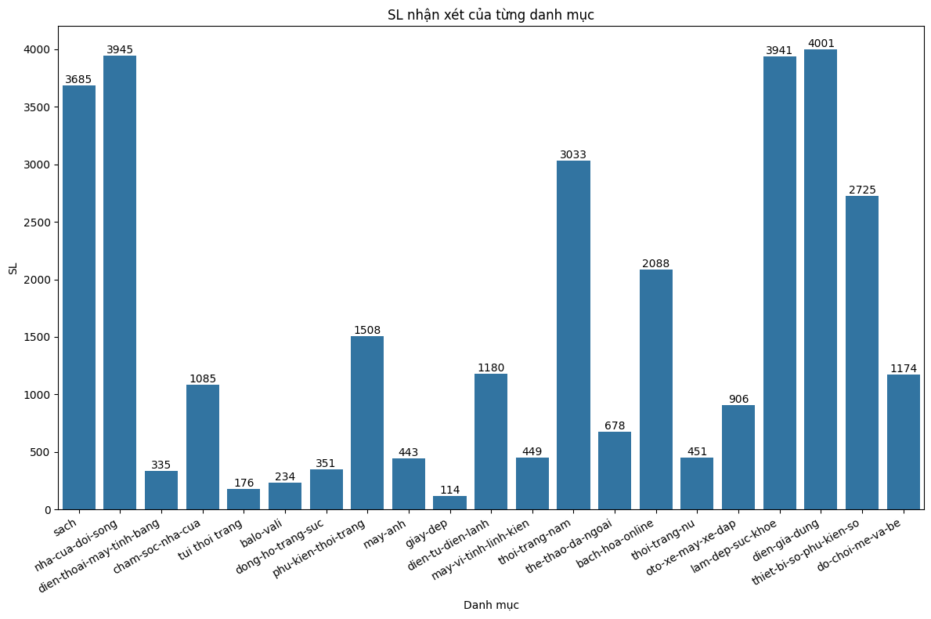
III. HUẤN LUYỆN MÔ HÌNH
3.1. Thu thập dữ liệu
Thu thập dữ liệu từ 21 danh mục lớn trên sàn thương mại điện tử Tiki và mỗi danh mục lấy 40 sản phẩm gợi ý đầu tiên, được tổng cộng là 32 502 nhận xét.

Slide 20
III. HUẤN LUYỆN MÔ HÌNH
3.2. Làm sạch dữ liệu
Các bước làm sạch dữ liệu:
Loại bỏ các ký tự đặc biệt, emoji, chỉ giữ lại chữ và số.
Chuẩn hóa khoảng trắng.
Chuyển tất cả về chữ thường.
Chuỗi rỗng hoặc chỉ có 1 ký tự thì loại bỏ.
Loại bỏ các nhận xét chứa ký tự lỗi mã hóa.
Chỉ giữ lại 1 dòng nếu các nhận xét là giống nhau.
Sau khi làm sạch dữ liệu còn 30 956 nhận xét, tức đã loại bỏ 1 546 nhận xét của dữ liệu đã thu thập trước đó.

Slide 21
III. HUẤN LUYỆN MÔ HÌNH
3.3. Gán nhãn dữ liệu
Phân loại cảm xúc gồm 3 cấp bật:
Tích cực (positive): được gán nhãn là 1, bình luận thể hiện sự hài lòng, đánh giá tốt về sản phẩm hoặc dịch vụ.
Tiêu cực (negative): được gán nhãn là -1, bình luận thể hiện sự không hài lòng, có thái độ phàn nàn, chê bai hoặc tức giận.
Trung lập (neutral): được gán nhãn là 0, bình luận có nội dung khách quan, mang tính mô tả hoặc xác nhận giao dịch, không biểu hiện rõ cảm xúc.
Việc gán nhãn được thực hiện bởi nhóm 3 thành viên, sau đó cùng nhau thống nhất nhãn.
Notes:
Với mục tiêu của đề tài, việc phân loại cảm xúc được chia thành các cấp bậc cảm xúc gồm 3 nhóm chính:
Tích cực (positive): được gán nhãn là 1, bình luận thể hiện sự hài lòng, đánh giá tốt về sản phẩm hoặc dịch vụ như “chất lượng tốt”, “hàng đẹp”, “giao nhanh”, “rất ưng ý”.
Tiêu cực (negative): được gán nhãn là -1, bình luận thể hiện sự không hài lòng, có thái độ phàn nàn, chê bai hoặc tức giận như “hàng bị lỗi”, “giao hàng trễ”, “sản phẩm không đúng mô tả”.
Trung lập (neutral): được gán nhãn là 0, bình luận có nội dung khách quan, mang tính mô tả hoặc xác nhận giao dịch, không biểu hiện rõ cảm xúc như “đã nhận hàng”, “đúng mô tả”, cùng với các bình luận vừa có ý khen ở một gốc độ và vừa góp ý, chê bai ở một gốc độ khác của sản phẩm.

Slide 22
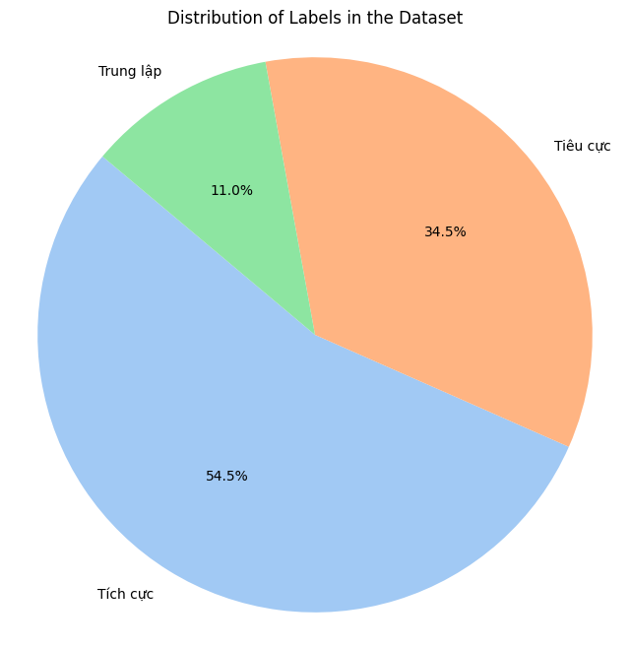
III. HUẤN LUYỆN MÔ HÌNH
3.3. Gán nhãn dữ liệu
Phân bố nhãn:
Tích cực: 16 871 (54.5%)
Tiêu cực: 10 672 (34.5%)
Trung lập: 3 413 (11%)
Dữ liệu không đồng đều, phản ánh khá trung thực hành vi và cảm xúc thực tế của người tiêu dùng khi họ chỉ thường phản hồi khi cảm thấy quá hài lòng hoặc quá không hài lòng.
Notes:
Việc phân bố các nhãn trong tập dữ liệu được đánh giá chỉ tương đối và không đồng đều. Điều này phản ánh khá trung thực hành vi và cảm xúc thực tế của người tiêu dùng trên nền tảng thương mại điện tử. Tuy nhiên, cũng nhận thấy rằng xu hướng người dùng thường chỉ phản hồi khi họ cảm thấy quá hài lòng hoặc quá không hài lòng, khiến dữ liệu trung lập có phần ít hơn khá nhiều.

Slide 23
III. HUẤN LUYỆN MÔ HÌNH
3.4. Huấn luyện mô hình
Naïve Bayes + TF-IDF:
Label | Precision | Recall | F1-score
-1 (Tiêu cực) | 0.83 | 0.78 | 0.80
0 (Trung lập) | 0.86 | 0.04 | 0.08
1 (Tích cực) | 0.77 | 0.95 | 0.85
Acurracy: 0.7879
Notes:
Với accuracy 78.79%, cũng tương đối, nhưng lớp trung lập bị loại bỏ gần như hoàn toàn với điểm Recall chỉ 0.04 có nghĩa chỉ đúng 4% số mẫu trung lập thực tế, F1-score là 0.08 cực kỳ thấp, mô hình gần như bỏ qua hoặc nhầm toàn bộ lớp trung lập.
1. Precision (Độ chính xác theo dự đoán dương)
Định nghĩa: Trong tất cả các mẫu mà mô hình dự đoán là positive, thì có bao nhiêu mẫu thật sự là positive.
Công thức:
Precision=TPTP+FP\text{Precision} = \frac{TP}{TP + FP}Precision=TP+FPTP​ Trong đó:
TP (True Positive): mô hình dự đoán đúng là positive.
FP (False Positive): mô hình dự đoán sai là positive (nhưng thực tế negative).
👉 Precision cao = mô hình ít dự đoán nhầm dương. Ví dụ: Trong phát hiện ung thư, precision cao nghĩa là ít người khỏe bị chẩn đoán nhầm là bệnh.
2. Recall (Độ bao phủ / độ nhạy)
Định nghĩa: Trong tất cả các mẫu thật sự là positive, thì mô hình phát hiện được bao nhiêu.
Công thức:
Recall=TPTP+FN\text{Recall} = \frac{TP}{TP + FN}Recall=TP+FNTP​ Trong đó:
FN (False Negative): mô hình dự đoán sai là negative (nhưng thực tế positive).
👉 Recall cao = mô hình ít bỏ sót positive. Ví dụ: Trong phát hiện ung thư, recall cao nghĩa là hầu hết bệnh nhân thật sự mắc bệnh đều được phát hiện.
3. F1-score
Định nghĩa: Trung hòa giữa precision và recall, dùng trung bình điều hòa (harmonic mean).
Công thức:
F1=2×Precision×RecallPrecision+Recall\text{F1} = 2 \times \frac{\text{Precision} \times \text{Recall}}{\text{Precision} + \text{Recall}}F1=2×Precision+RecallPrecision×Recall​ 👉 F1 cao = mô hình cân bằng giữa precision và recall, phù hợp khi dữ liệu mất cân bằng.
4. Ví dụ đơn giản
Giả sử có 100 mẫu:
Thực tế positive: 40
Thực tế negative: 60
Mô hình dự đoán:
Đúng positive (TP): 30
Sai positive (FP): 10
Sai negative (FN): 10
Đúng negative (TN): 50
Khi đó:
Precision = 30 / (30+10) = 0.75
Recall = 30 / (30+10) = 0.75
F1 = 2 × (0.75×0.75)/(0.75+0.75) = 0.75

Slide 24
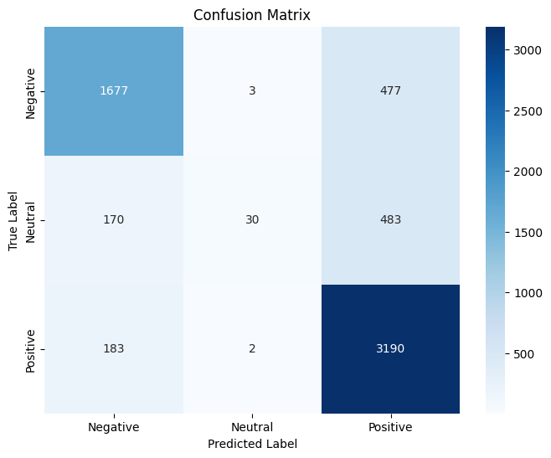
III. HUẤN LUYỆN MÔ HÌNH
3.4. Huấn luyện mô hình
Naïve Bayes + TF-IDF:
Notes:
Dựa trên ma trận nhầm lẫn, lớp tiêu cực dự đoán đúng 1 677 trên tổng số 2 157 mẫu, độ chính xác khoảng 77.8%. Mô hình dự đoán nhầm sang tích cực 477 mẫu, khá cao, mô hình chưa phân rõ ràng tiêu cực với tích cực.
Lớp trung lập chỉ dự đoán đúng 30 trên 683 mẫu là cực kỳ thấp, mô hình được xem như hoàn toàn không có khả năng nhận diện lớp trung lập.

Slide 25
III. HUẤN LUYỆN MÔ HÌNH
3.4. Huấn luyện mô hình
Naïve Bayes + BoW:
Label | Precision | Recall | F1-score
-1 (Tiêu cực) | 0.81 | 0.81 | 0.81
0 (Trung lập) | 0.66 | 0.32 | 0.43
1 (Tích cực) | 0.82 | 0.91 | 0.86
Acurracy: 0.8111
Notes:
Accuracy của mô hình là 81.11%, một điểm số tương đối cao, cho thấy mô hình học được khá tốt, nhưng vì dữ liệu bị mất cân bằng, nên accuracy có thể không nói lên chính xác về độ hiệu quả của mô hình. Ta cần xét thêm các chỉ số khác.
Với lớp trung lập, điểm Recall là 0.32, ta thấy mô hình chỉ phát hiện được 32% trong số các bình luận trung lập thật sự. Điều này là một vấn đề lớn và hiển nhiên xảy ra vì: Lớp trung lập quá ít mẫu dữ liệu; Đặc trưng của lớp không rõ ràng (câu đều có yếu tố tích cực và tiêu cực kết hợp với nhau nên mô hình dễ nhầm lẫn).

Slide 26
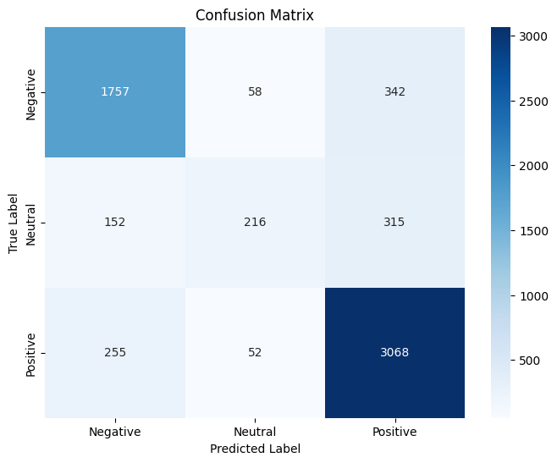
III. HUẤN LUYỆN MÔ HÌNH
3.4. Huấn luyện mô hình
Naïve Bayes + BoW:
Notes:
Nhìn vào ma trận nhầm lẫn, thấy lớp trung lập vẫn rất dễ bị nhầm lẫn sang các lớp khác, cụ thể nhầm lẫn sang tiêu cực là 152, nhầm lẫn sang tích cực là 315 và dự đoán đúng là 216 trên tổng số 683, nhưng có cải thiện so với trước.

Slide 27
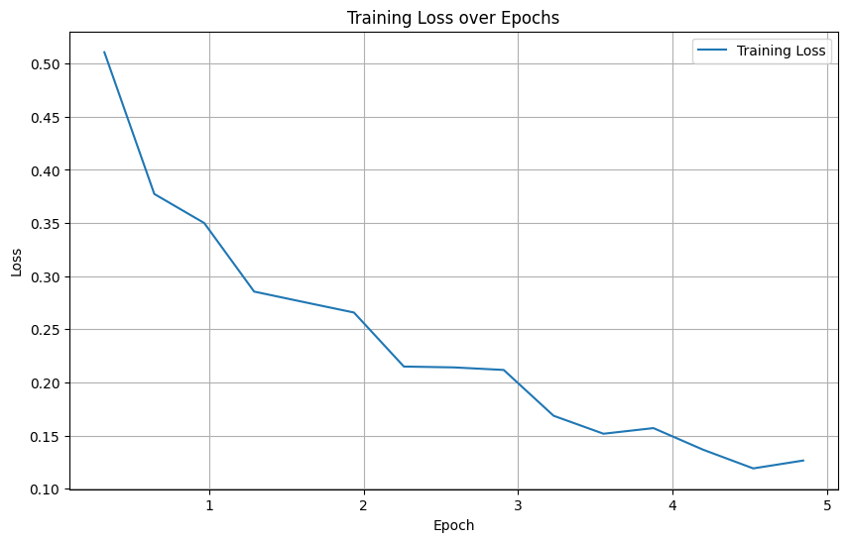
III. HUẤN LUYỆN MÔ HÌNH
3.4. Huấn luyện mô hình
PhoBERT:
Notes:
Qua biểu đồ cho thấy mô hình đang học tốt và ổn định. Loss giảm mạnh ở giai đoạn đầu, sau đó giảm chậm dần và hội tụ ở mức thấp, khoảng 0,12. Điều này chứng tỏ mô hình đã học được các đặc trưng quan trọng từ dữ liệu.

Slide 28
III. HUẤN LUYỆN MÔ HÌNH
3.4. Huấn luyện mô hình
PhoBERT:
Label | Precision | Recall | F1-score
-1 (Tiêu cực) | 0.92 | 0.90 | 0.91
0 (Trung lập) | 0.71 | 0.72 | 0.72
1 (Tích cực) | 0.93 | 0.94 | 0.94
Acurracy: 0.9079
Notes:
Kết quả đánh giá trên tập kiểm tra cho thấy mô hình đạt hiệu suất cao với hai lớp “Tích cực” và “Tiêu cực”. Đối với lớp “Trung lập”, các chỉ số Precision, Recall và F1-score thấp hơn đáng kể so với hai lớp còn lại. Điều này cho thấy mô hình gặp khó khăn khi phân biệt câu trung lập với câu tích cực hoặc tiêu cực. Tuy nhiên, so với khả năng phân loại lớp “Trung lập” của mô hình khi huấn luyện với Naïve Bayes trước đó là có cải thiện và hiệu quả hơn đáng kể.

Slide 29
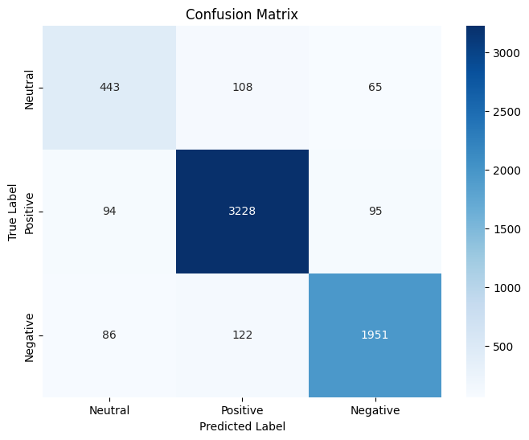
III. HUẤN LUYỆN MÔ HÌNH
3.4. Huấn luyện mô hình
PhoBERT:
Notes:
Biểu đồ ma trận nhầm lẫn cho thấy mô hình nhận diện tốt hai lớp “Tích cực” và “Tiêu cực” như đã nói trước đó, khi số lượng dự đoán đúng lần lượt đạt 3.228 và 1.951, trong khi số lượng dự đoán nhầm sang các lớp khác tương đối thấp. Đối với lớp “Trung lập”, số mẫu dự đoán đúng là 443, nhưng vẫn tồn tại tỷ lệ nhầm lẫn đáng kể, đặc biệt là sang lớp “Tích cực” với 108 mẫu.

Slide 30
III. HUẤN LUYỆN MÔ HÌNH
3.4. Huấn luyện mô hình
So sánh kết quả:
Mô hình\ Macro avg | Precision | Recall | F1-score | Acurracy
Naïve Bayes + IF-IDF | 0.82 | 0.59 | 0.58 | 0.79
Naïve Bayes + BoW | 0.77 | 0.68 | 0.71 | 0.81
PhoBERT | 0.86 | 0.86 | 0.86 | 0.91
Notes:
Nhìn vào kết quả tổng thể, có thể nhận thấy rằng PhoBERT vượt trội hơn hẳn hai mô hình Naïve Bayes về tất cả các chỉ số. Cụ thể, PhoBERT đạt Precision và Recall đều ở mức 0.86, giúp F1-score cũng đạt 0.86, và Accuracy lên tới 0.91. Điều này cho thấy PhoBERT không chỉ dự đoán đúng với độ chính xác cao mà còn duy trì khả năng nhận diện đầy đủ tất cả các nhãn cảm xúc, đảm bảo tính cân bằng giữa các lớp dữ liệu. Đây là đặc điểm nổi bật của các mô hình ngôn ngữ tiền huấn luyện sâu, vốn đã được học trên kho dữ liệu lớn và hiểu rõ ngữ cảnh tiếng Việt.
Trong khi đó, hai biến thể của Naïve Bayes cho kết quả thấp hơn khá nhiều. Mô hình Naïve Bayes + TF-IDF có Precision tương đối cao (0.82) nhưng Recall thấp (0.59), dẫn đến F1-score chỉ đạt 0.58 và Accuracy ở mức 0.79. Điều này phản ánh rằng mặc dù mô hình này dự đoán đúng khá nhiều trường hợp khi đã nhận diện được, nhưng lại bỏ sót nhiều mẫu thuộc các lớp đúng, làm giảm hiệu quả tổng thể.
Mô hình Naïve Bayes + BoW có sự cân bằng hơn giữa Precision (0.77) và Recall (0.68), giúp F1-score tăng lên 0.71 và Accuracy đạt 0.81. Điều này cho thấy BoW cải thiện được khả năng bao phủ dữ liệu so với TF-IDF, mặc dù độ chính xác (Precision) giảm nhẹ.
Tổng thể, kết quả cho thấy PhoBERT là mô hình có hiệu suất vượt trội nhất trong ba phương pháp, đặc biệt khi yêu cầu bài toán đòi hỏi sự cân bằng giữa độ chính xác và khả năng bao phủ các lớp dữ liệu. Trong khi đó, Naïve Bayes (với TF-IDF hoặc BoW) vẫn có thể được sử dụng cho các ứng dụng đơn giản, yêu cầu ít tài nguyên tính toán, nhưng khó đạt được chất lượng cao như các mô hình ngôn ngữ sâu.

Slide 31
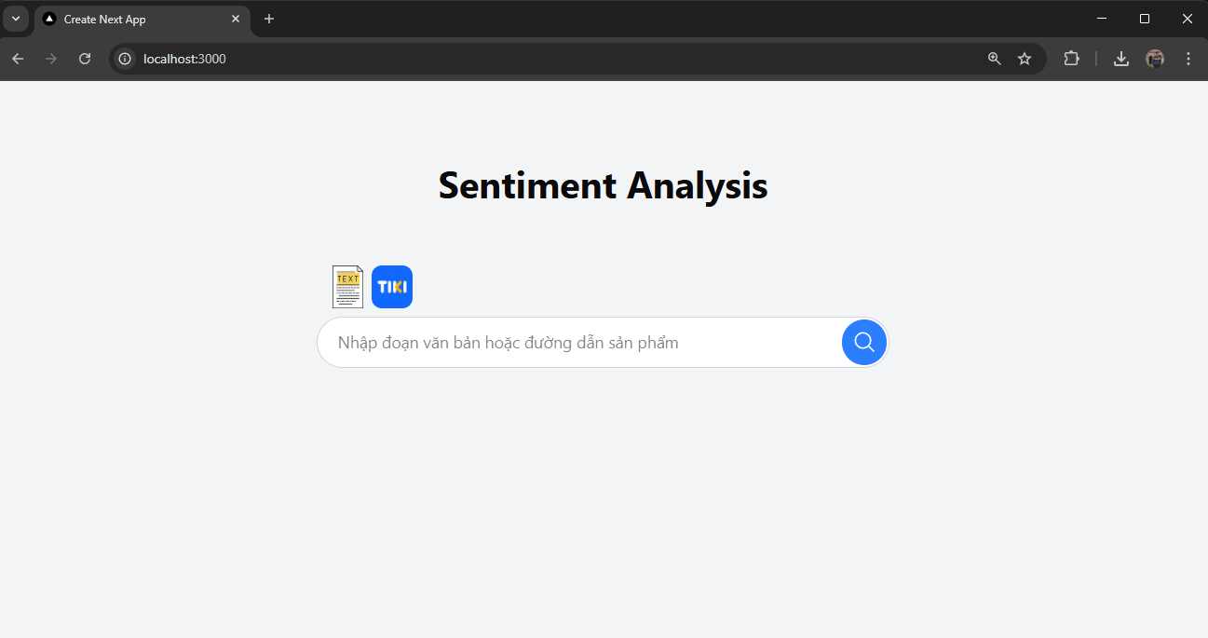
IV. XÂY DỰNG ỨNG DỤNG THỬ NGHIỆM
4.1. Giao diện nhập liệu

Slide 32
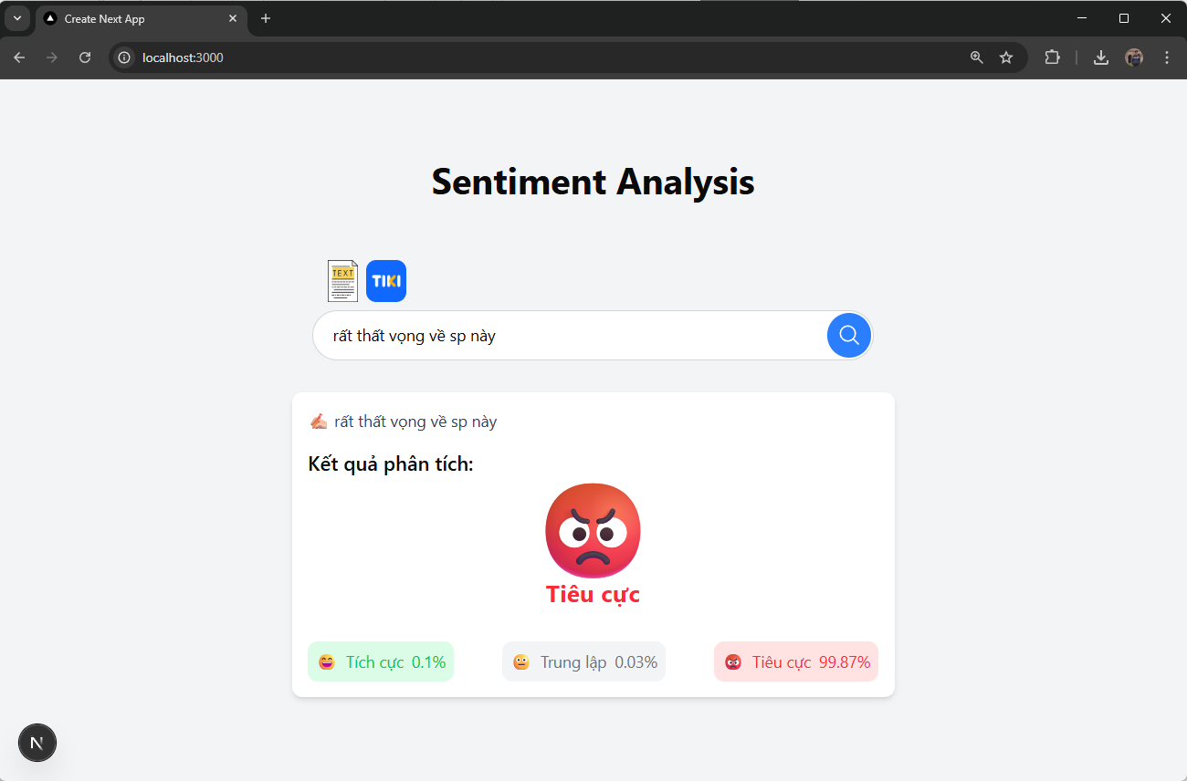
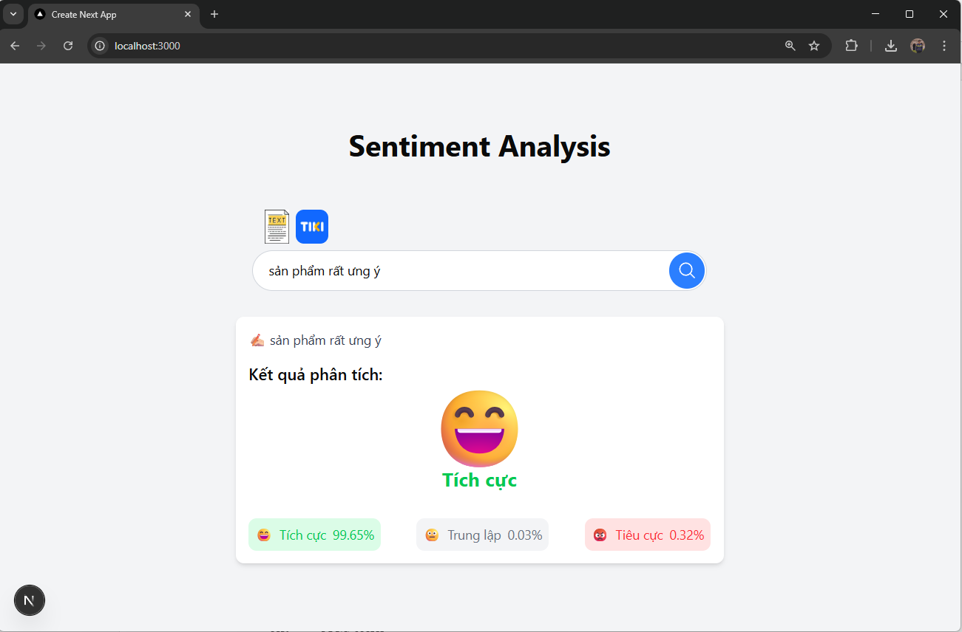
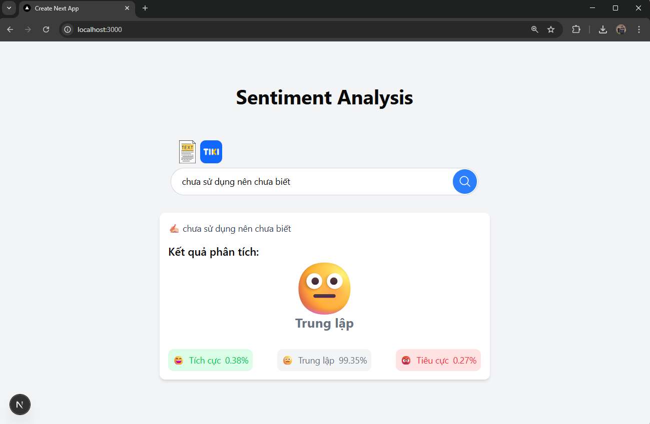
IV. XÂY DỰNG ỨNG DỤNG THỬ NGHIỆM
4.2. Giao diện kết quả phân tích một câu văn bản

Slide 33
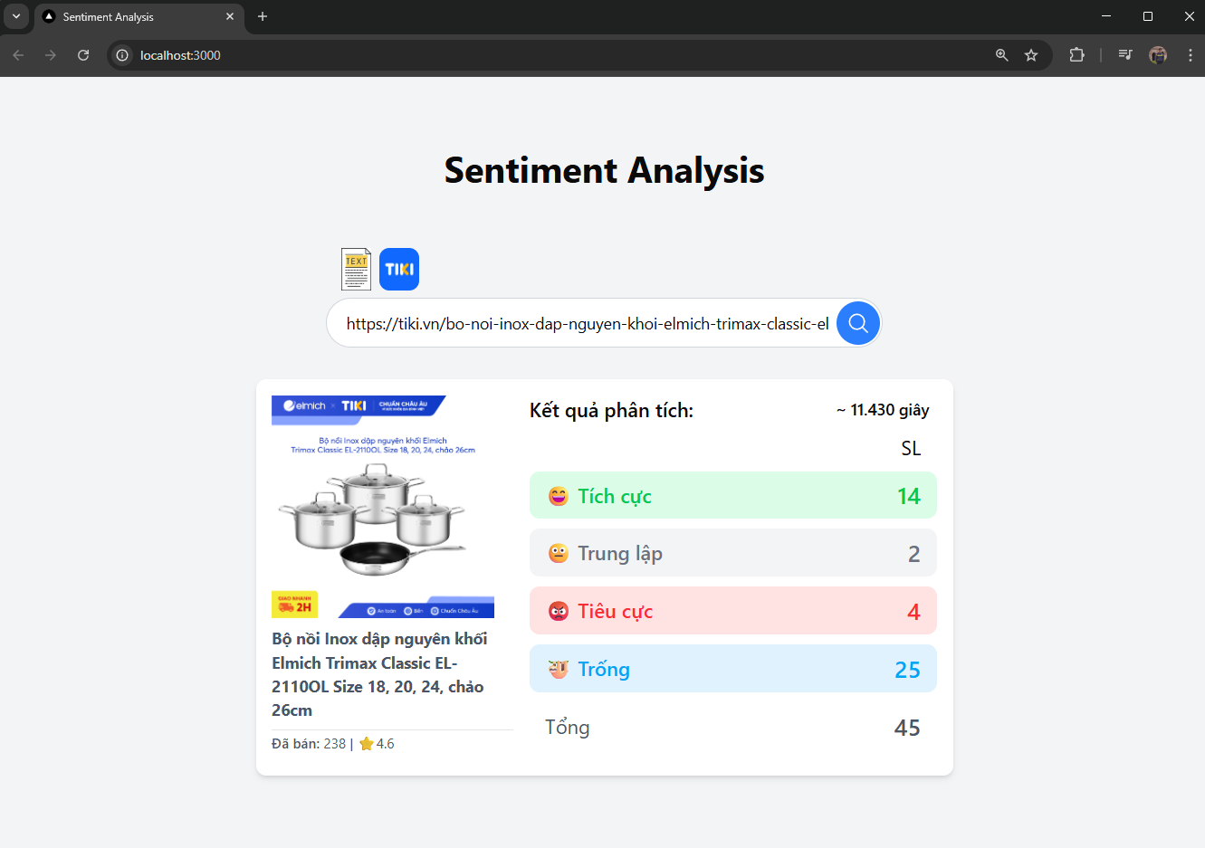
IV. XÂY DỰNG ỨNG DỤNG THỬ NGHIỆM
4.3. Giao diện kết quả phân tích một sản phẩm

Slide 34
V. KẾT LUẬN VÀ HƯỚNG PHÁT TRIỂN
5.1. Kết luận
Về mặt nghiên cứu: Nghiên cứu và huấn luyện thành công mô hình có khả năng phân loại cảm xúc trong văn bản tiếng Việt, với ba nhóm cảm xúc chính: tích cực, tiêu cực và trung lập.
Về mặt ứng dụng: Cho thấy tiềm năng ứng dụng rộng rãi trong thực tiễn, đặc biệt là trong bối cảnh số hóa và sự phát triển mạnh mẽ của các nền tảng trực tuyến tại Việt Nam.
Về mặt học tập: Quá trình thực hiện đề tài giúp tiếp cận và áp dụng kiến thức chuyên ngành vào một bài toán thực tiễn, mang lại nhiều giá trị về mặt học tập và rèn luyện kỹ năng cá nhân.

Slide 35
V. KẾT LUẬN VÀ HƯỚNG PHÁT TRIỂN
5.2. Hướng phát triển
Thu thập thêm dữ liệu và xử lý tình trạng mất cân bằng dữ liệu, cải thiện kết quả.
Huấn luyện thêm trên thuật toán học máy và mô hình học sâu khác, sau đó so sánh kết quả với mô hình hiện tại.
Xây dựng ứng dụng mở rộng trên trình duyệt cho phép hiện kết quả phân tích trực tiếp trên trang thương mại điện tử để giúp người dùng dễ dàng sử dụng.
Có thể xử lý được trên nhiều nền tảng thương mại điện tử khác nhau.

Slide 36
Cảm ơn tất cả thầy/ cô
và các bạn đã lắng nghe!

